Slide 1
SEZIONE B - Obbedienza
KOUN ADDESTRAMENTO - IMPOSTAZIONE CARATTERIALE, PREPARAZIONE AGONISTICA, BREVETTI MOBILE +39 348.2805206 WWW.KOUN.IT

Slide 2
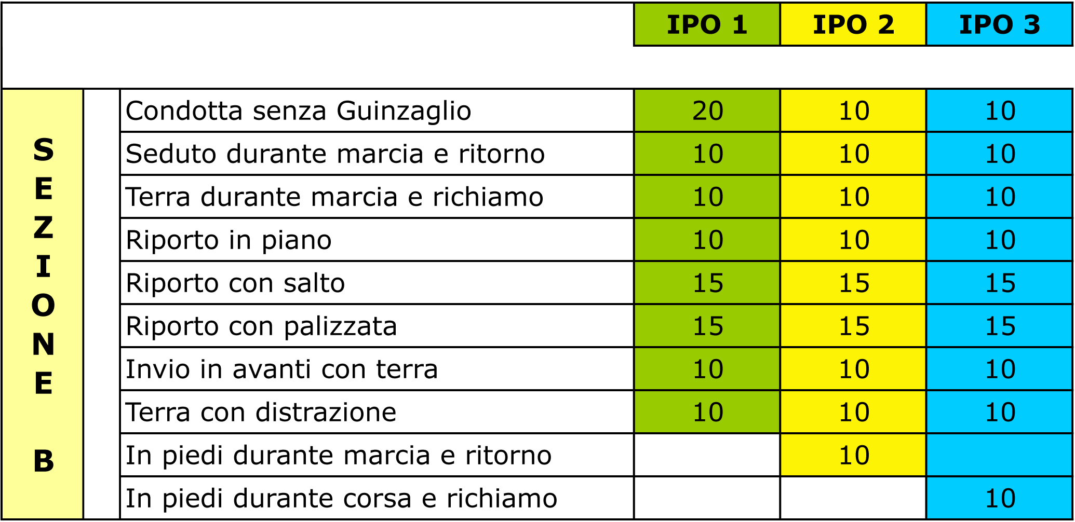
SEZIONE B - Obbedienza
Sezione B raccoglie tutti gli esercizi che dimostrino l’obbedienza con
armonia uomo/cane.
Il cane dovrà essere allegro e ben disposto pena la squalifica
KOUN ADDESTRAMENTO - IMPOSTAZIONE CARATTERIALE, PREPARAZIONE AGONISTICA, BREVETTI MOBILE +39 348.2805206 WWW.KOUN.IT

Slide 3
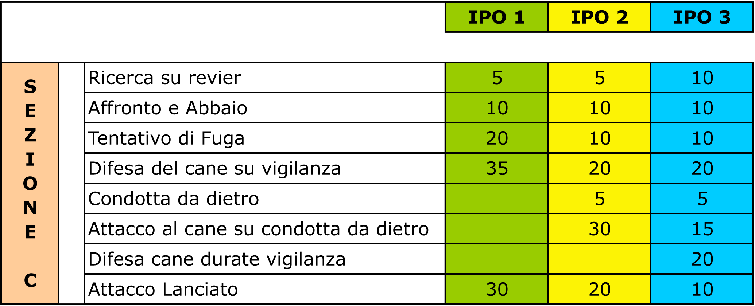
SEZIONE C - Protezione
Sezione C permette la valutazione caratteriale e del coraggio del cane
per mezzo di una crescente difficoltà degli esercizi
KOUN ADDESTRAMENTO - IMPOSTAZIONE CARATTERIALE, PREPARAZIONE AGONISTICA, BREVETTI MOBILE +39 348.2805206 WWW.KOUN.IT

Slide 4
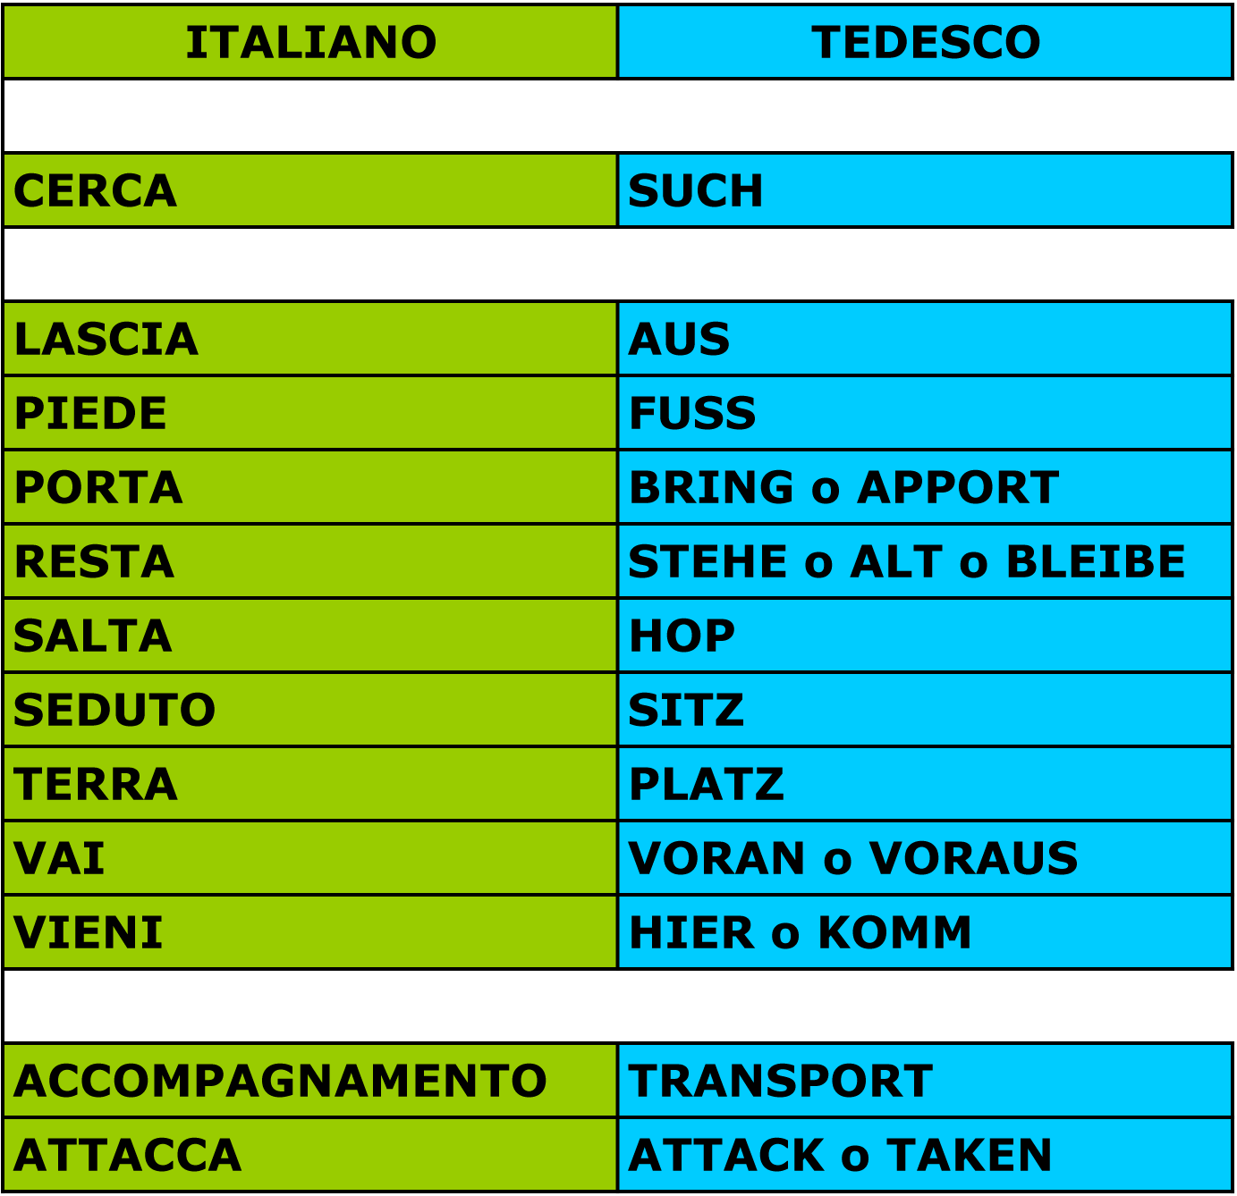
TRADUZIONE DEI COMANDI
KOUN ADDESTRAMENTO - IMPOSTAZIONE CARATTERIALE, PREPARAZIONE AGONISTICA, BREVETTI MOBILE +39 348.2805206 WWW.KOUN.IT

Slide 5
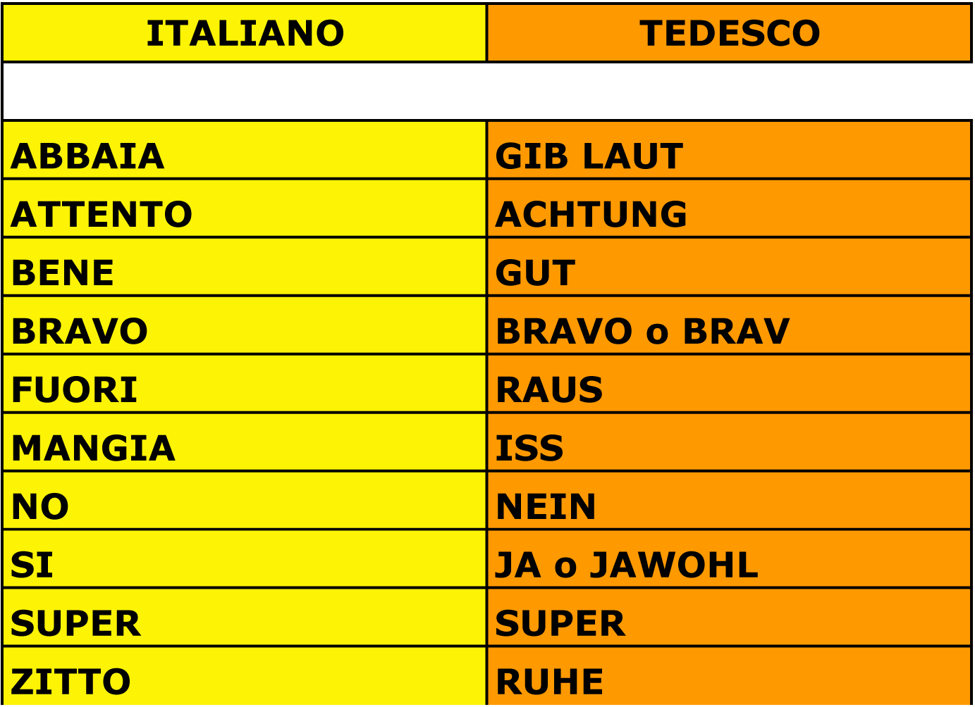
ALTRI COMANDI
Altri comandi non di uso specifico nell’addestramento ma usati nelle
fasi di preparazione, per eccitare il cane o per stimolare un rapporto
comunicativo con il conduttore
KOUN ADDESTRAMENTO - IMPOSTAZIONE CARATTERIALE, PREPARAZIONE AGONISTICA, BREVETTI MOBILE +39 348.2805206 WWW.KOUN.IT

Slide 6
CARATTERISTICHE PSICHICHE
KOUN ADDESTRAMENTO - IMPOSTAZIONE CARATTERIALE, PREPARAZIONE AGONISTICA, BREVETTI MOBILE +39 348.2805206 WWW.KOUN.IT

Slide 7
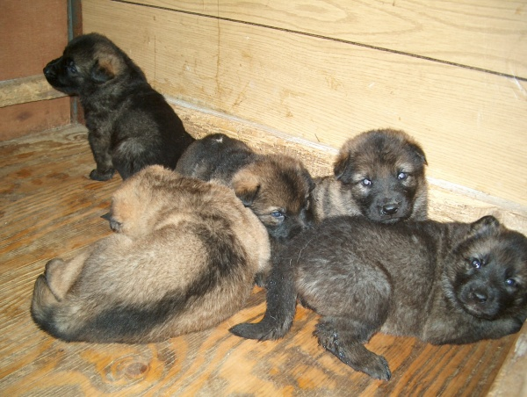
CARATTERISTICHE
Ogni soggetto ha delle caratteristiche psichiche che lo differenziano
dagli stessi fratelli e sorelle di cucciolata.
Esse risultano le principali caratteristiche da valutare nelle prime fasi
dell’addestramento ma soprattutto nella scelta del cucciolo.
KOUN ADDESTRAMENTO - IMPOSTAZIONE CARATTERIALE, PREPARAZIONE AGONISTICA, BREVETTI MOBILE +39 348.2805206 WWW.KOUN.IT

Slide 8
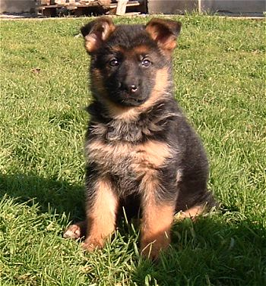
CARATTERISTICHE
Le principali sono raggruppabili in otto caratteristiche riconosciute :
1. TEMPERAMENTO
2. TEMPRA
3. POSSESSIVITA’
4. CURIOSITA’
5. SOCIEVOLEZZA
6. AGGRESSIVITA’
7. COMBATTIVITA’
8. DOCILITA’
KOUN ADDESTRAMENTO - IMPOSTAZIONE CARATTERIALE, PREPARAZIONE AGONISTICA, BREVETTI MOBILE +39 348.2805206 WWW.KOUN.IT

Slide 9
1. TEMPERAMENTO
E’ la capacità di reagire agli stimoli esterni positivi o negativi.
Maggiore è la prontezza di reazione, migliore sarà il temperamento
ESEMPIO
TOCCATA FASTIDIOSA CON IL CAPO DELLA FRUSTA
Se dimostrerà scarsa attenzione o fingerà di non essere stato toccato
avrà un basso temperamento
Se invece subito si volgerà verso il figurante magari già abbaiando
avrà un temperamento alto
KOUN ADDESTRAMENTO - IMPOSTAZIONE CARATTERIALE, PREPARAZIONE AGONISTICA, BREVETTI MOBILE +39 348.2805206 WWW.KOUN.IT

Slide 10
2. TEMPRA
E’ la capacità da parte del cane di sopportare stimoli esterni spiacevoli
sia psicologici che che fisici.
ESEMPIO
PESTAGGIO ACCIDENTALE DI UNA ZAMPA AL CUCCIOLO
Se si scosterà dall’uomo mostrando di ricordare l’episodio con timore
avrà una bassa tempra
Se reagisce tentando di mordere o mordendo il piede dell’uomo
avrà una tempra alta
Il giusto equilibrio sta nel mezzo
KOUN ADDESTRAMENTO - IMPOSTAZIONE CARATTERIALE, PREPARAZIONE AGONISTICA, BREVETTI MOBILE +39 348.2805206 WWW.KOUN.IT

Slide 11
3. POSSESSIVITA’
E’ l’interesse che il cane dimostra a possedere e/o trattenere un
qualunque oggetto che gli si muove dinnanzi.
ESEMPIO
MOVIMENTO DELLO STRACCETTO ATTACCATO AD UNA CORDA
Se non mostrerà interesse annusando in giro o volgendosi altrove
avrà una bassa possessività
Se reagisce fermandolo con la zampa e cercando di afferrarlo con la bocca
avrà una possessività alta
KOUN ADDESTRAMENTO - IMPOSTAZIONE CARATTERIALE, PREPARAZIONE AGONISTICA, BREVETTI MOBILE +39 348.2805206 WWW.KOUN.IT

Slide 12
4. CURIOSITA’
E’ l’interesse che il cucciolo dimostra in modo naturale nei confronti
di avvenimenti e stimoli che interessano la sua sfera visiva,
olfattiva ed uditiva.
ESEMPIO
MOVIMENTO DELLO STRACCETTO ATTACCATO AD UNA CORDA
Se non mostrerà interesse annusando in giro o volgendosi altrove
avrà una bassa curiosità
Se reagisce osservando attentamente ogni movimento dello straccetto
avrà una curiosità alta
KOUN ADDESTRAMENTO - IMPOSTAZIONE CARATTERIALE, PREPARAZIONE AGONISTICA, BREVETTI MOBILE +39 348.2805206 WWW.KOUN.IT

Slide 13
5. SOCIEVOLEZZA
E’ la capacità d’inserirsi in maniera semplice, spontaneo e naturale
nell’ambiente umano.
ESEMPIO
CUCCIOLO PORTATO IN UN GRUPPO DI PERSONE
Se dimostrerà diffidenza o timore, soggezione restando distante da tutti
avrà una bassa socievolezza
Se camminerà tranquillo cercando il contatto con tutti e giocando
avrà una socievolezza alta
KOUN ADDESTRAMENTO - IMPOSTAZIONE CARATTERIALE, PREPARAZIONE AGONISTICA, BREVETTI MOBILE +39 348.2805206 WWW.KOUN.IT

Slide 14
6. AGGRESSIVITA’
E’ la capacità di reagire a situazioni minacciose per il cane, il padrone,
il territorio (casa, giardino etc..) difendendo la proprietà o
l’incolumità dei familiari
ESEMPIO
MINACCIA AL CANCELLO DI UN ESTRANEO
Se non mostrerà interesse annusando in giro o volgendosi altrove
avrà una bassa aggressività
Se reagisce abbaiando o ringhiando con tono basso con attenzione
avrà un’aggressività alta
KOUN ADDESTRAMENTO - IMPOSTAZIONE CARATTERIALE, PREPARAZIONE AGONISTICA, BREVETTI MOBILE +39 348.2805206 WWW.KOUN.IT

Slide 15
7. COMBATTIVITA’
E’ il passo successivo all’aggressività e rappresenta la capacità
di reagire assumendo un atteggiamento di lotta
ESEMPIO
DURANTE LA FASE DI PROTEZIONE
E’ il tipico atteggiamento di lotta del cane per ottenere la manica dal
figurante con movimenti forti e ripetuti all’indietro o cercando di
scuotere la manica mentre ancora contiene il braccio del figurante
KOUN ADDESTRAMENTO - IMPOSTAZIONE CARATTERIALE, PREPARAZIONE AGONISTICA, BREVETTI MOBILE +39 348.2805206 WWW.KOUN.IT

Slide 16
8. DOCILITA’
E’ la naturale disponibilità del cane ad accettare spontaneamente
l’uomo come suo superiore senza che si debba ricorrere a
interventi repressivi nei suoi confronti
ESEMPIO
RIMPROVERO E RICHIAMO DA SITUAZIONE INTERESSANTE
E’ il tipico atteggiamento per il quale il cane si assoggetta ai rimproveri
ed ai richiami senza dimostrare sguardi o atteggiamenti aggressivi
nei confronti del padrone
KOUN ADDESTRAMENTO - IMPOSTAZIONE CARATTERIALE, PREPARAZIONE AGONISTICA, BREVETTI MOBILE +39 348.2805206 WWW.KOUN.IT

